Slide 1
Akies optinės savybės
„Fizikos bandymai aplink mus 2016“
Panevėžio rajono Karsakiškio Strazdelio pagrindinėsmokykla
10 klasės mokinė Ernesta Lupeikytė
Mokytoja Lina Seliokienė

Slide 2
Turinys
3 skaidrė: Akies sandara
4 skaidrė: Kaip akyje susidaro vaizdas
5 skaidrė: Trumparegystė
6 skaidrė: Toliaregystė
7 skaidrė: Akiniai
8 skaidrė: Kodėl turime dvi akis?
9 skaidrė: Klausimai
10 skaidrė: Atsakymai
11 skaidrė: Literatūra

Slide 3
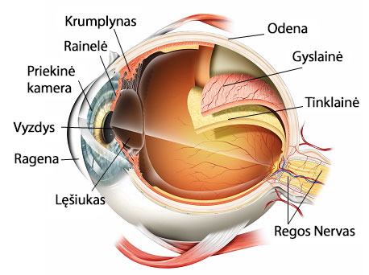
Akies sandara

Slide 4
Kaip akyje susidaro vaizdas
1. Atsispindėję nuo daikto, į kurį žiūrime, spinduliai, akies optinių terpių (ragenos, lęšiuko) veikiami, lūžta ir susikerta fotoreceptoriuose. Vadinasi, tinklainėje susidaro tikras, bet atvirkščias (inversinis) daikto vaizdas.
2. Impulsai,atsiradę fotoreceptoriuose, perduodami nervinėmis skaidulomis į smegenų žievės regos centrus.
3. Žievės centruose nervinio impulso energija virsta regos pojūčiu. Iki šiol mokslininkams neaišku, kaip visa tai įvyksta.

Slide 5
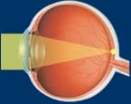
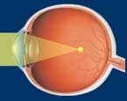
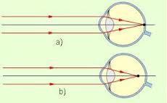
Trumparegystė
Trumparegystė — tai akių refrakcijos yda, kai žmogus blogai mato tolimus daiktus, nes jų vaizdas susidaro prieš tinklainę. Trumparegių žmonių arba akies obuolys būna per daug pailgas, arba pernelyg iškilusi ragena, dėl ko į akį patenkantys spinduliai susitinka nepasiekę tinklainės.
Trumparegystė gali būti diagnozuota bet kokio amžiaus žmonėms, tačiau dažniausiais ji nustatoma 7-12 metų vaikams. Paprastai ši yda stiprėja paauglystėje, o 18-40 metų laikotarpyje regos aštrumas stabilizuojasi.
Normali akis
Trumparegė akis

Slide 6
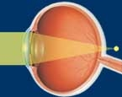
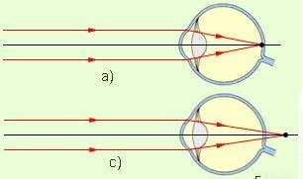
Toliaregystė
Toliaregystė yra akių refrakcijos yda, kai objekto vaizdas yra sufokusuojamas už tinklainės. Įgimtos toliaregystės atveju akies obuolys būna sutrumpėjęs. Žmogus tada gerai mato toli esančius objektus, tačiau iš arti mato neryškiai. Šis regėjimo sutrikimas ištaisomas nešiojant akinius su glaudžiamaisiais lęšiais.
Normali akis
Toliaregė akis

Slide 7
Akiniai
Toliaregiams:
glaudžiamieji lęšiai didina akies laužiamąją gebą. Jų akinių laužiamoji geba pvz.: +1D; +2,5D; +3D ir t.t.
Trumparegiams:
sklaidomieji lęšiai sumažina akies laužiamąją gebą. Jų akinių laužiamoji geba pvz.: -0,5D; -2D; -3,5D ir t.t.

Slide 8
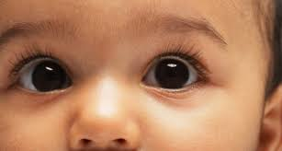
Kodėl turime dvi akis?
Žiūrėdami į daiktus abiem akimis, juntame visus tris matmenis: plotį, aukštį ir gylį, todėl galime aiškiai suvokti, kuris daiktas yra arčiau, o kuris — toliau. Viena akimi trimatė erdvė būtų suvokiama blogiau.

Slide 9
Klausimai
1. Koks šios akies sutrikimas?
2. Koks geriausias matymo nuotolis?
3. Kokie lęšiai padės šiam akies sutrikimui koreguoti?
4. Kodėl akys dvi?
5. Kokie akiniai padidina akies vyzdžio apšviestumą?

Slide 10
Atsakymai
1. Toliaregystė
2. 25cm
3. Sklaidomasis lęšis
4. Žiūrėdami į daiktus abiem akimis, juntame visus tris matmenis: plotį, aukštį, gylį.
5. Sklaidomieji, skirti trumparegiams.

Slide 11
Literatūra
https://prezi.com/qitpf1ttrhml/akies-optines-savybes/
https://lt.wikipedia.org/wiki/Akomodacija
https://lt.wikipedia.org/wiki/Trumparegyst%C4%97 https://lt.wikipedia.org/wiki/Toliaregyst%C4%97
https://www.google.lt/search?q=akies+optines+savybes&biw=1600&bih=775&source=lnms&tbm=isch&sa=X&ved=0ahUKEwin2_aHqPDKAhVFQpoKHcgQCLkQ_AUIBigB

Slide 12
Ačiū už dėmesį :)

